Slide 1


Slide 2
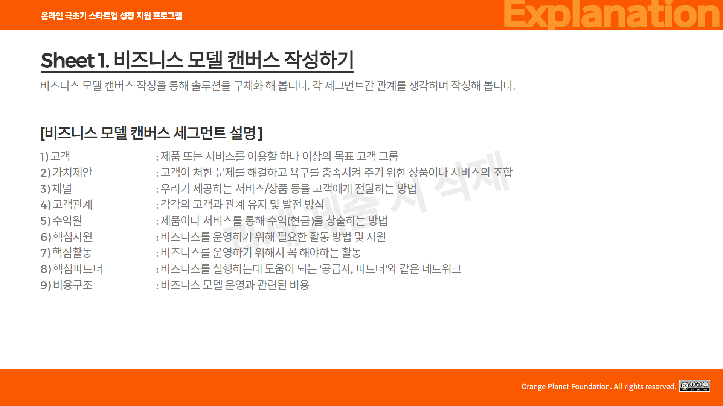

Slide 3
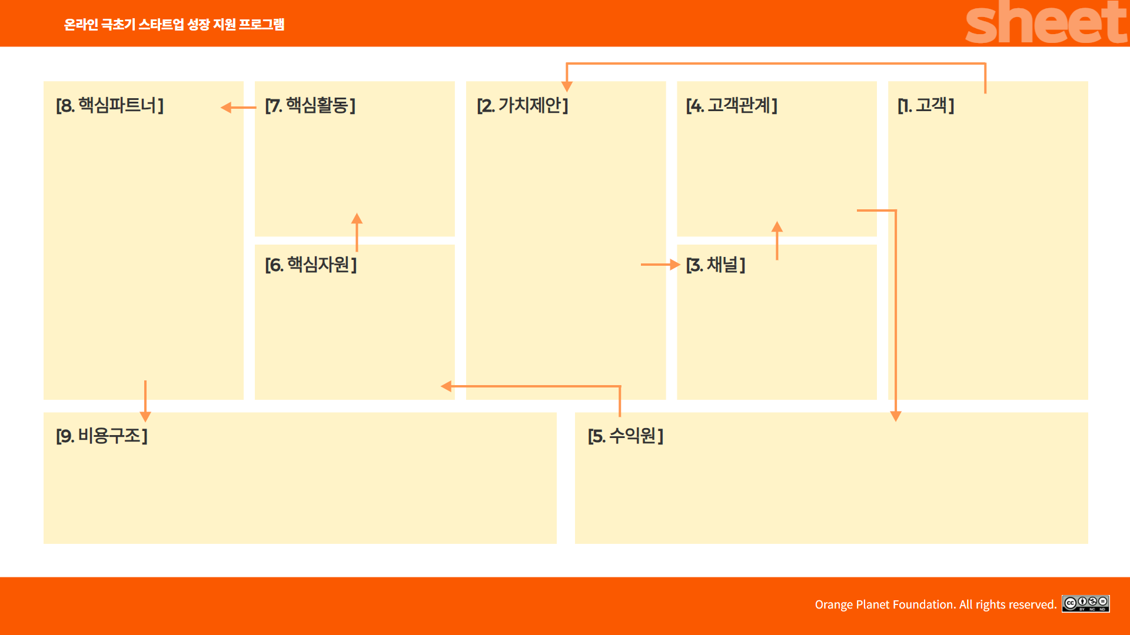
- 식품/간편식 브랜드 - 영양사/의료 전문가 집단 - 병원, 약국, 보험사 - 건강기기 및 웨어러블 제조사
- 질환별 식단 개발 - 앱 개발 및 운영 - 사용자 행동 분석 및 추천 알고리즘 개선 - 제휴 파트너와 협력 마케팅
- 질환별 맞춤 식단 추천 - 1인 가구 최적화된 간편 레시피 - 건강정보 및 음식 기록 자동화 - 식사 리마인더 및 생활 습관 개선 유도 - 의료적 신뢰도 기반 콘텐츠 제공
- 개인화된 식단/건강 관리 제안 - 푸시 알림 및 메시지를 통한 지속적 관계 유지 - 사용자 행동 기반 피드백 제공 - 전문가 상담 기능(프리미엄)
- 3040대 1인 가구 남성 - 고혈압, 당뇨, 고지혈증 등 만성질환자 - 요리에 익숙하지 않은 사람 - 건강에 관심 있지만 실천이 어려운 사람
- 모바일 앱 (iOS/Android) - 앱스토어/구글플레이 마케팅 - 건강 커뮤니티 및 유튜브 광고
- 식단 및 질환 관련 콘텐츠 DB - 개발팀 (앱/AI/데이터 분석) - 사용자 데이터 관리 시스템
- 앱 개발 및 유지보수 비용 - 콘텐츠 개발 (식단, 건강정보) - 마케팅 및 사용자 확보 비용 - 제휴 및 라이선스 비용
- 프리미엄 구독 모델 (월/연 단위) - 건강식품/간편식 연계 판매 수수료 - 제약사, 보험사와의 제휴 광고 - 데이터 기반 리서치 제공 (익명화된 통계)

Slide 4


